Slide 1


Bienvenido al curso CSS3 desde cero a avanzado.

Slide 2

¿Qué es CSS?
Hojas de Estilo en Cascada, Es un lenguaje de estilos para darle estilos a los documentos html, se llama CSS por sus siglas del inglés Cascading Style Sheets, o en español Hojas de Estilo en Cascada

Slide 3
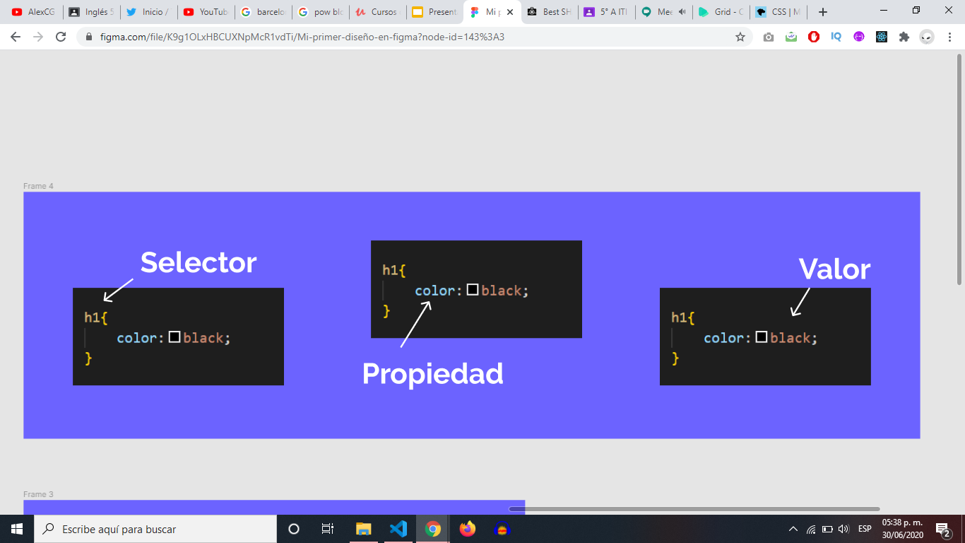
Sintaxis CSS

Slide 4
Selector
Define a qué elementos o elementos vamos a modificar. Un ejemplo sería modificar los títulos, o párrafos.

Slide 5
Propiedad
Es la propiedad que vamos a agregar o modificar, como el color, la altura, el ancho, el borde, etc.

Slide 6
Valor
Es el valor que se le agrega a la propiedad, un ejemplo sería agregar el color negro, a la propiedad color.

